Slide 1
ΕΥΡΥΖΩΝΙΚΕΣ ΤΕΧΝΟΛΟΓΙΕΣ
Ενότητα # 11: Κινητά Δίκτυα Επόμενης Γενιάς (1)
Βασίλειος Κόκκινος
Τμήμα Μηχανικών Η/Υ & Πληροφορικής, Πανεπιστήμιο Πατρών
email: kokkinos@cti.gr,
site: http://telematics.upatras.gr/telematics/bouras?language=el

Slide 2
Σκοποί ενότητας
Εξοικείωση με τα κινητά δίκτυα τέταρτης γενιάς (Long Term Evolution)
Ανάλυση των κυριότερων χαρακτηριστικών του προτύπου LTE
Παρουσίαση της αρχιτεκτονικής
Κατανόηση των κυριότερων τεχνολογιών

Slide 3
Περιεχόμενα ενότητας
LTE - Τεχνολογίες
MIMO
Τεχνολογίες μικροκυψελών
SDN/NVF

Slide 4
Κινητά Δίκτυα Επόμενης Γενιάς (Μέρος 1)

Slide 5
Εισαγωγή
Τα δίκτυα υπολογιστών επιτρέπουν το διαμοιρασμό πόρων μεταξύ των κόμβων που αποτελούν το δίκτυο
Η μετάδοση γίνεται με ενσύρματο ή ασύρματο μέσο
Αποτελεσματικότεροι μηχανισμοί λειτουργίας και συντήρησης, συμπεριλαμβάνοντας λειτουργίες αυτόματης βελτιστοποίησης
Εύκολη ανάπτυξη και ρύθμιση του δικτύου, προσφέροντας νέου τύπου σταθμούς βάσης, όπως τους οικιακούς σταθμούς βάσης (femtocells)

Slide 6
Inter-Cell Interference Coordination - ICIC (1/2)
Το LTE σχεδιάστηκε να λειτουργεί με επαναχρησιμοποίηση συχνότητας ανά κελί
Αυτό σημαίνει πως οι ίδιοι πόροι μπορούν να χρησιμοποιηθούν ταυτόχρονα σε γειτονικά κελιά
Η πρόσβαση σε ολόκληρο το φάσμα προσφέρει μεγαλύτερη απόδοση συνολικά αλλά οδηγεί σε παρεμβολές σε χρήστες στα όρια της κυψέλης
Για τη μείωση των παρεμβολών, μπορεί να υπάρξει συντονισμός μεταξύ των κελιών (ICIC), αποφεύγοντας τη ταυτόχρονη χρήση φάσματος από τερματικά στα άκρα γειτονικών κυψελών

Slide 7
Inter-Cell Interference Coordination - ICIC (2/2)
Οι προδιαγραφές του LTE-A επιτρέπουν τρεις τύπους συντονισμού: το στατικό, το ημι-στατικό και το δυναμικό
Ο στατικός κατανέμει τους πόρους μία φορά βάση παρελθοντικών παρατηρήσεων και δεν υφίσταται ανακατανομή
Ο ημιστατικός εξετάζει περιοδικά για μεγάλες αλλαγές στις συνθήκες φόρτου, ώστε να αλλάξει, αν θεωρηθεί ωφέλιμο, τον υφιστάμενο καταμερισμό. Η περίοδος είναι της τάξης των ωρών
Στον δυναμικό συντονισμό, οι eNodeBs επικοινωνούν συνεχώς προκειμένου να προσαρμόζονται σε νέες συνθήκες

Slide 8
Εισαγωγή στο ΜΙΜΟ (1/2)
Η χρήση τεχνολογιών πολλαπλών κεραιών (MIMO) επιτρέπει την εκμετάλλευση του χωρικού πεδίου σαν μία άλλη νέα διάσταση
Με τη χρήση πολλαπλών κεραιών η θεωρητικά επιτεύξιμη φασματική απόδοση κλιμακώνεται γραμμικά με το πλήθος των κεραιών
Τρεις θεμελιώδεις αρχές:
Κέρδος ποικιλομορφίας
Κέρδος διάταξης
Κέρδος χωρικής πολυπλεξίας

Slide 9
Εισαγωγή στο ΜΙΜΟ (2/2)
Κέρδος ποικιλομορφίας. Χρήση της χωρικής ποικιλομορφίας για να βελτιωθεί η ανθεκτικότητα της εκπομπής ως προς την εξασθένιση λόγω πολυδιόδευσης
Κέρδος διάταξης. Η συγκέντρωση της ενέργειας σε μία ή περισσότερες κατευθύνσεις. Αυτό επιτρέπει και την ταυτόχρονη εξυπηρέτηση πολλών χρηστών (multi-user MIMO)
Κέρδος χωρικής πολυπλεξίας. Η μετάδοση πολλαπλών ροών σήματος σε ένα χρήστη σε πολλαπλά χωρικά επίπεδα μέσω συνδυασμού των διαθέσιμων κεραιών

Slide 10
MIMO (1/5)
Multiple Input Multiple Output
Προσφέρει σημαντικά πλεονεκτήματα στον τελικό χρήστη
Εφαρμόζεται σε μεγάλο βαθμό στα ασύρματα δίκτυα, προσφέροντας βελτιωμένες ταχύτητες αλλά και αξιοπιστία

Slide 11
MIMO (2/5)
Ο πρώτος όρος Multiple αναφέρεται στην χρήση πολλαπλών κεραιών που χρησιμοποιούνται ταυτόχρονα για την μετάδοση. Αυτές εισαγάγουν το προς-αποστολή-σήμα στο κανάλι
Ο δεύτερος όρος Multiple αναφέρεται στη χρήση πολλαπλών κεραιών που χρησιμοποιούνται για λήψη στο κανάλι επικοινωνίας. Οι κεραίες αυτές αποτελούν το δέκτη του σήματος

Slide 12
MIMO (3/5)
Είναι δυνατό να έχουμε συγκεκριμένο πλήθος κεραιών;
Ναι. Π.χ. Αν έχουμε πολλές κεραίες που αποστέλλουν ένα σήμα και μία μόνο κεραία παραλήπτη.
Μπορούμε γενικά να αναφέρουμε την ύπαρξη ενός NxM συστήματος, όπου το Ν αντιστοιχίζεται στο πλήθος των κεραιών-πομπών και το M στο πλήθος των κεραιών-ληπτών

Slide 13
MIMO (4/5)
Παλαιότερα ο όρος ΜΙΜΟ χρησιμοποιούταν για να ορίσει την ύπαρξη περισσότερων της μίας κεραιών τόσο ως λήπτες όσο και ως αποστολείς
Πλέον συχνά υπονοεί την αποστολή περισσότερων του ενός σημάτων ταυτόχρονα μέσα από το κανάλι

Slide 14
MIMO (5/5)
Μέθοδοι μετάδοσης στο ΜΙΜΟ
Spatial multiplexing
Αποτελεί μία μέθοδο μετάδοσης σε ΜΙΜΟ συστήματα. Στοχεύει στην αύξηση του capacity του δικτύου δημιουργώντας ανεξάρτητα SISO (Single Input Single Output) κανάλια.
Το πλήθος αυτών των καναλιών, από το πλήθος των κεραιών που λειτουργούν ως παραλήπτες αλλά και των κεραιών που λειτουργούν ως αποστολείς

Slide 15
mu - MIMO (1/2)
Multi User – MIMO
Δημιουργήθηκε για να υποστηρίξει περιβάλλοντα στα οποία πολλαπλά τερματικά με (μία ή περισσότερες) κεραίες προσπαθούν να αποκτήσουν πρόσβαση και να επικοινωνήσουν σε ένα ασύρματο δίκτυο ταυτόχρονα.
Επέκταση της τεχνολογίας Single User – MIMO (su-MIMO), όπου πάντα υπήρχε μόνο ένας παραλήπτης στην επικοινωνία (με μία ή περισσότερες κεραίες)

Slide 16
mu - MIMO (2/2)
Στο mu – MIMO μπορούν να ικανοποιούνται πολλοί χρήστες ταυτόχρονα.
Μείωση ατομικού χρόνου αναμονής συσκευών, oι οποίες σαν επακόλουθο περιορίζουν τη δημιουργία ουρών αναμονής
Αύξηση perceived speed του δικτύου

Slide 17
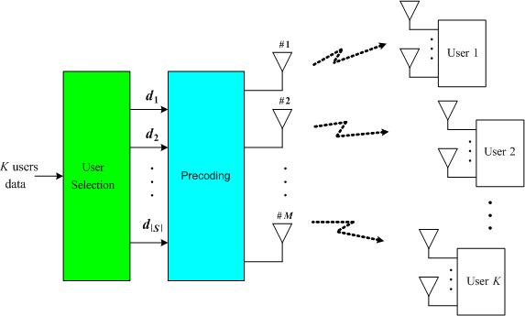
mu - MIMO (5/5)
Πηγή: Wikipedia

Slide 18
Multimedia Broadcast Multicast Services (MBMS)
Στις υπηρεσίες MBMS τα ίδια δεδομένα μεταδίδονται σε πολλαπλούς χρήστες από πολλά διαφορετικά κελιά και όλοι οι χρήστες της συγκεκριμένης MBMS υπηρεσίας λαμβάνουν το ίδιο σήμα
Στο LTE η υλοποίηση ονομάζεται eMBMS
Προϋποθέτει καλή κάλυψη και μικρή κατανάλωση ισχύος των τερματικών
Το πρώτο είναι ιδιαίτερα σημαντικό γιατί στο MBMS δεν μπορεί να γίνει προσαρμογή σύνδεσης σε ξεχωριστούς χρήστες, που σημαίνει ότι ο ρυθμός μετάδοσης εξαρτάται από την δυνατότητα λήψης του χειρότερου χρήστη

Slide 19
MBMS Single-Frequency Network (MBSFN)
Όταν οι μεταδόσεις από διαφορετικά κελιά είναι συγχρονισμένες, το τερματικό μπορεί να θεωρήσει ότι η πηγή του σήματος είναι μοναδική
Αυτή η λειτουργία ονομάζεται MBMS Single-Frequency Network (MBSFN)
Προσφέρει αυξημένη ποιότητα σήματος, ειδικά στα όρια των κελιών που συμμετέχουν στο σχήμα
Οδηγεί σε μειωμένες παρεμβολές σε ευάλωτες περιοχές
Προσφέρει αυξημένο diversity, αφού η ίδια πληροφορία προέρχεται από διαφορετικές γεωγραφικές περιοχές

Slide 20
Carrier aggregation (1/3)
Η πρώτη έκδοση του LTE παρείχε μέγιστο εύρος φάσματος 20 MHz
Η μέθοδος carrier aggregation διευρύνει το εύρος φάσματος συνδυάζοντας πολλαπλούς φορείς (ήτοι χρησιμοποιούμενα φάσματα από έναν χρήστη) για χρήση για μετάδοση από ένα τερματικό
Το LTE-A υποστηρίζει τον συνδυασμό μέχρι και 5 φορέων, φτάνοντας το μέγιστο φάσμα που μπορεί να κατανεμηθεί σε έναν χρήστη στα 100 MHz, αυξάνοντας σημαντικά το μέγιστο επιτεύξιμο ρυθμό μετάδοσης

Slide 21
Carrier aggregation (2/3)
Κάθε τερματικό έκδοσης 8 ή 9 που δεν υποστηρίζει τη λειτουργία αυτή, απλά χρησιμοποιεί έναν από τους φορείς, εξασφαλίζοντας τη συμβατότητα με προηγούμενες εκδόσεις
Οι φορείς που συνδυάζονται δεν απαιτείται να είναι διαδοχικοί στη πεδίο της συχνότητας, επιτρέποντας την εκμετάλλευση απομονωμένου φάσματος
Αυτό απαλλάσσει τους παρόχους από την ανάγκη να αποκτήσουν ένα μεγάλο μέρος διαδοχικού φάσματος, συνδυάζοντας απλά τα μέρη του φάσματος που ήδη κατέχουν

Slide 22
Carrier aggregation (3/3)
Το LTE-A υποστηρίζει τρεις τρόπους συνδυασμού φορέων
Συνδυασμός διαδοχικών φορέων στην ίδια ζώνη συχνοτήτων
Συνδυασμός μη διαδοχικών φορέων στην ίδια ζώνη συχνοτήτων
Συνδυασμός φορέων που βρίσκονται σε διαφορετικές ζώνες
Αν και παρόμοιας λειτουργίας, η περιπλοκότητα κάθε περίπτωσης είναι σημαντικά διαφορετική με την τρίτη περίπτωση να απαιτεί εξαιρετικά προηγμένα τερματικά

Slide 23
Relaying (1/2)
Το relaying είναι η προσέγγιση βάση της οποίας ένα τερματικό επικοινωνεί με το κεντρικό δίκτυο μέσω ενός κόμβου αναμετάδοσης
Ο κόμβος είναι ασύρματα συνδεδεμένος με το βασικό κελί χρησιμοποιώντας την ασύρματη διασύνδεση του LTE
Από την οπτική του τερματικού, ο ενδιάμεσος κόμβος εμφανίζεται σαν ένα κανονικό κελί

Slide 24
Relaying (2/2)
Αυτό απλοποιεί την υλοποίηση του τερματικού, και βοηθά την επίτευξη συμβατότητας με τερματικά προηγούμενης έκδοσης
Το relaying επιτρέπει την βελτίωση της κάλυψης σε μέρη που διαφορετικά το σήμα θα ήταν ασθενές, όπως εσωτερικοί χώροι, απομακρυσμένες περιοχές κλπ.

Slide 25
Ενισχυμένη μετάδοση πολλαπλών κεραιών (1/2)
Στην έκδοση 10, η χωρική πολυπλεξία στο downlink επεκτείνεται ώστε να υποστηρίζει οχτώ στρώματα μετάδοσης (8x8)
Παράλληλα, εισάγεται μια ενισχυμένη δομή για σήματα αναφοράς, ώστε να βελτιωθεί η υποστήριξη των διάφορων προσεγγίσεων beam-forming
Τα παραπάνω καθιστούν δυνατή τη μετάδοση σε ρυθμούς έως και 3 Gbit/s ενώ η φασματική απόδοση φτάνει τα 30 bit/s/Hz

Slide 26
Ενισχυμένη μετάδοση πολλαπλών κεραιών (2/2)
Στο uplink, υποστηρίχθηκε η πολυπλεξία μέχρι και τεσσάρων στρωμάτων
Αποτελείται από ένα σύστημα βασισμένο σε κωδικοποίηση/αποκωδικοποίηση υπό τον έλεγχο του σταθμού βάσης, γεγονός που επιτρέπει να χρησιμοποιηθεί και για μετάδοση beam-forming στο uplink
Αυτό έχει αποτέλεσμα επιτεύξιμους ρυθμούς μετάδοσης 1.5 Gbit/s και φασματική απόδοση 15 bit/s/Hz

Slide 27
Υποστήριξη ετερογενών παρατάξεων
Η ετερογενής παράταξη αναφέρεται σε οποιαδήποτε παράταξη περιλαμβάνει ένα σύνολο κελιών με διαφορετικά επίπεδα στην ισχύ μετάδοσης
Μπορεί να λειτουργεί μερικώς ή συνολικά στο ίδιο σύνολο συχνοτήτων και με επικαλυπτόμενες περιοχές κάλυψης
Ενδεικτικά παραδείγματα είναι η εναπόθεση small cells (femtocells, picocells) μέσα στην περιοχή κάλυψης ενός κελιού

Slide 28
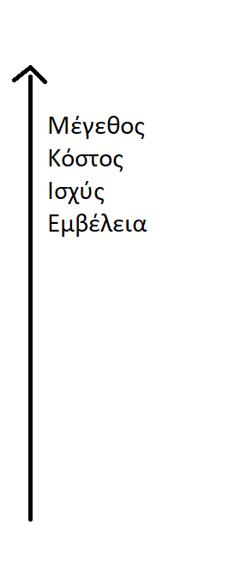
Είδη κυψελών
Macrocells
Small cells
Microcell
Picocell
Femtocell

Slide 29
Τεχνολογίες κυψελών (1/6)
Macrocell (1/2)
Αποτελεί ένα είδος κεραίας υψηλής ισχύος, σε ένα δίκτυο κινητών επικοινωνιών που προσφέρει πολύ μεγάλη κάλυψη και μπορεί να ικανοποιήσει πολλούς χρήστες
Προσφέρει μεγαλύτερη κάλυψη από τα υπόλοιπα είδη κυψελών
Η εμβέλεια τους μπορεί να φτάνει μέχρι και τα 35 χιλιόμετρα

Slide 30
Τεχνολογίες κυψελών (1/5)
Macrocell (2/2)
Συνήθως χρησιμοποιούνται στα περίχωρα μιας περιοχής όπως κατά μήκος μιας εθνικής οδού
Κεραίες μπορούν να τοποθετηθούν και σε άλλα σημεία όπως (ταράτσες κτιρίων ή άλλες υπάρχουσες υποδομές)
Η κύρια διαφορά τους σε σχέση με τα αμέσως πιο ισχυρά είδη κυψελών είναι ότι ενδείκνυται για χρήση όπου απαιτείται μεγάλη εμβέλεια

Slide 31
Τεχνολογίες κυψελών (2/5)
Microcell
Μικρότερης ισχύος σε σχέση με το Macrocell και μεγαλύτερο ενός picocell
Προσφέρει μικρότερη εμβέλεια εξυπηρέτησης
(συνήθως μικρότερη των 2 χιλιομέτρων σε ακτίνα)
Ένα δίκτυο το οποίο αποτελείται από microcell αποκαλείται microcellular network
Ενδείκνυται για περιπτώσεις που απαιτείται αύξηση της χωρητικότητας του δικτύου
Η εγκατάστασή τους γίνεται από τον διαχειριστή του δικτύου και η σύνδεσή τους με το δίκτυο κορμού γίνεται συνήθως μέσω οπτικής ίνας

Slide 32
Τεχνολογίες κυψελών (3/5)
Picocell
Μικρής εμβέλειας συνήθως μέχρι 200 μέτρα (σε ακτίνα)
Χρησιμοποιείται πολύ σε μεγάλους κλειστούς χώρους (όπως malls), πρόσφατα ακόμα και σε αεροσκάφη
Επίσης χρησιμοποιείται και για επέκταση της εξυπηρέτησης σε χώρους με πολλούς χρήστες
Η εγκατάστασή τους γίνεται από τον διαχειριστή του δικτύου και η σύνδεσή τους με το δίκτυο κορμού γίνεται συνήθως μέσω οπτικής ίνας

Slide 33
Τεχνολογίες κυψελών (4/5)
Femtocell (1/2)
Πολύ μικρής ισχύος και εμβέλειας (η εμβέλεια τους ορίζεται περίπου στα 10m)
Χρησιμοποιούνται σε πολύ μεγάλο βαθμό σε εσωτερικούς χώρους όπως σπίτια και επιχειρήσεις
Μικρό κόστος απόκτησης και εγκατάστασης με αποτέλεσμα συχνά να χρησιμοποιούνται για επέκταση του δικτύου
Μπορούν να εξυπηρετήσουν μικρό αριθμό χρηστών (<10)

Slide 34
Τεχνολογίες κυψελών (5/5)
Femtocell (2/2)
Το μικρό κόστος απόκτησης επιτρέπει τη χρήση τους σε περιπτώσεις που δεν είναι εφικτή η εγκατάσταση μεγαλύτερων cells
Η εύκολη απόκτηση και εγκατάσταση τους, σημαίνει πώς μπορούν εύκολα να τοποθετηθούν σε μεγάλο πλήθος σε ένα δίκτυο και να αλλάξουν την δομή του
Λειτουργικά, η μονάδα femtocell ενσωματώνει την λειτουργικότητα ενός τυπικού σταθμού βάσης
Εγκαθίστανται από τους χρήστες και όχι από τους διαχειριστές των δικτύων

Slide 35
Femtocells - Πλεονεκτήματα
Παρέχουν εξαιρετική κάλυψη σε εσωτερικούς χώρους
Απαλλάσσουν φόρτο από το στρώμα macrocell βελτιώνοντας την απόδοσή τους
Βελτιώνει σημαντικά την συνολική χωρητικότητα του δικτύου με την επαναχρησιμοποίηση του φάσματος
Προσφέρουν εξοικονόμηση ενέργειας στα τερματικά αφού μειώνονται οι απώλειες μετάδοσης λόγω τοιχωμάτων
Εφόσον τα femtocells ενεργοποιούνται μόνο όταν οι χρήστες βρίσκονται κοντά, η χρήση τους είναι πιο «πράσινη» από τα macrocells

Slide 36
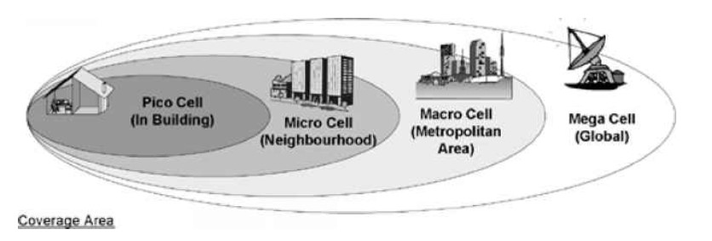
Τεχνολογίες κυψελών
Πηγή: fishercom

Slide 37
CoMP (1/2)
Η τεχνολογία Coordinated multipoint (CoMP) χρησιμοποιείται για αποστολή και λήψη δεδομένων προς και από ένα χρήστη, από διαφορετικά σημεία
Προϋποθέτει τον δυναμικό συντονισμό μετάδοσης των σταθμών βάσης
Ουσιαστικά, μετατρέπει την παρεμβολή μεταξύ διαφορετικών κυψελών σε ωφέλιμο σήμα
Πλεονεκτήματα: Καλύτερη χρήση πόρων του συστήματος, βελτιωμένη λήψη, αυξημένη ισχύς σήματος και μείωση παρεμβολών

Slide 38
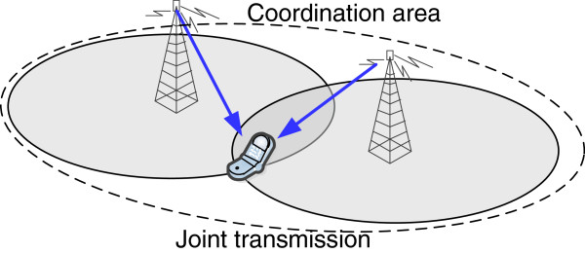
CoMP (2/2)
Στο CoMP ένας χρήστης μπορεί να εξυπηρετείται ταυτόχρονα από δύο διαφορετικούς συντονισμένους σταθμούς βάσης
(πηγή: Määttänen et al. EURASIP Journal on Advances in Signal Processing 2012 2012:247 doi:10.1186/1687-6180-2012-247, http://asp.eurasipjournals.com/content/2012/1/247)

Slide 39
SDN (1/5)
Software Defined Networking
Αποτελεί μία αρχιτεκτονική δικτύων η οποία επιτρέπει μία συλλογική και έξυπνη διαχείριση του δικτύου χρησιμοποιώντας λογισμικό.
Διαχωρίζει το «Control Plane» από το «Data Plane»

Slide 40
SDN (2/5)
Data Plane: Αναφέρεται σε όλες τις λειτουργίες και τις διεργασίες που προωθούν πακέτα από μια διεπαφή σε κάποια άλλη
Management Plane: Το πλήθος των λειτουργιών που έχουμε για τον έλεγχο και το «monitoring» συσκευών
Control Plane: Καθορίζει όλες τις λειτουργίες και τις διεργασίες που καθορίζουν ποιο μονοπάτι θα ακολουθηθεί

Slide 41
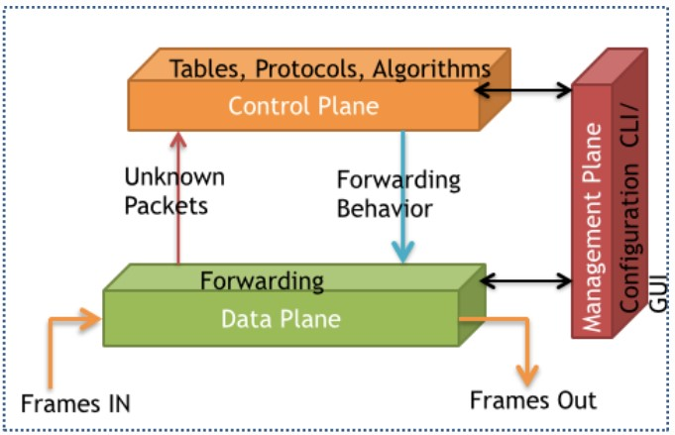
SDN (3/5)
Πηγή: thenewstack.io

Slide 42
SDN (4/5)
Το SDN επιτρέπει τον προγραμματισμό της δικτυακής συμπεριφοράς με έναν συλλογικό τρόπο μέσα από τη χρήση λογισμικού
Προσφέρει μειωμένα έξοδα διαχείρισης του δικτύου αλλά και σαφή εικόνα για την κατάσταση του
Το μεγαλύτερο πλεονέκτημα του SDN είναι η δυνατότητα των διαχειριστών του δικτύου να παράξουν κώδικα ο οποίος να διαχειρίζεται τη συμπεριφορά του δικτύου

Slide 43
SDN (5/5)
Πως γίνεται η διαχείριση ενός SDN δικτύου;
SDN Controllers
SDN Controllers: Μπορεί να είναι είτε λογισμικό είτε φυσικές συσκευές
Εφόσον μπορούν να διαχειριστούν ολόκληρο το δίκτυο, είναι εφικτό να σχεδιαστούν με τρόπο ώστε να καλύπτουν τις συλλογικές ανάγκες των δικτύων

Slide 44
NFV (1/5)
Network Functions Virtualization
NFV: Έχει ως στόχο να ανεξαρτητοποιήσει τις δικτυακές λειτουργίες από το υλικό στο οποίο πραγματοποιούνται
Όπως και το SDN, το NFV βασίζεται σε πολύ μεγάλο βαθμό στο Virtualization, έτσι ώστε να κάνει το σχεδιασμό και την υλοποίηση του δικτύου πιο «αφηρημένη» και ανεξάρτητη από το υλικό (αλλά εξαρτημένη από το λογισμικό)

Slide 45
NFV (2/5)
Virtualization: Έχει ως στόχο να κάνει πιο αφηρημένους (abstraction) τους φυσικούς πόρους του δικτύου οι οποίοι εκτελούν συγκεκριμένες εργασίες
Είδη Virtualization:
Storage
Application
Desktop
Server
Networking

Slide 46
NFV (3/5)
To NFV αφορά όλες τις λειτουργίες που πρέπει να πραγματοποιηθούν για όλες τις λειτουργίες του δικτύου, σε κάθε στάδιο, όπως:
Αποδοχή κίνησης
Προώθηση κίνησης
Φιλτράρισμα κίνησης

Slide 47
NFV (4/5)
To NFV αντικαθιστά υπηρεσίες του δικτύου οι οποίες υλοποιούνται από συγκεκριμένο υλικό του δικτύου, με το ανάλογο virtual λογισμικό
Έτσι υπηρεσίες όπως routers, firewalls, load balancers πλέον μπορούν να αντικατασταθούν με λογισμικό που να τρέχει σε εικονικές μηχανές.
Αυτές οι virtualized λειτουργίες βρίσκονται υπό την επίβλεψη ενός επόπτη (hypervisor), ρόλο που αναλαμβάνει το SDN

Slide 48
NFV (5/5)
To NFV βοηθάει στην εξοικονόμηση κόστους (ακόμα και λειτουργικού)
Διαδικασίες που παλαιότερα θα χρειαζόντουσαν εξειδικευμένο υλικό πλέον, μπορούν να υλοποιηθούν από το ανάλογο λογισμικό, προσφέροντας δραστική μείωση στο κόστος

Slide 49
Σύντομη ανασκόπηση
Τεχνολογίες δικτύων κινητής τηλεφωνίας
MIMO
SDN-NFV
Τεχνολογίες μικροκυψελών

Slide 50
Βιβλιογραφία (1/2)
Σημειώσεις μαθήματος (Κεφάλαιο 7)
Βιβλία:
Data and Computer Communications, William Stallings
4G: LTE/LTE-Advanced for Mobile Broadband, Dahlman E., Parkvall S., Skold J.
Long Term Evolution: 3GPP LTE Radio and Cellular Technology, Furht B., Ahson S.

Slide 51
Βιβλιογραφία (2/2)
Links:
http://telematics.upatras.gr/telematics/bouras/undergraduate-courses/euruzwnikes-texnologies?language=el (Δικτυακός τόπος μαθήματος)
http://www.3gpp.org/ (Δικτυακός τόπος του οργανισμού 3GPP)
http://www.3gpp.org/specifications/67-releases (Προδιαγραφές εκδόσεων LTE)
http://www.3gpp.org/technologies/keywords-acronyms/100-the-evolved-packet-core (Ο δικτυακός τόπος του 3GPP για το Evolved Packet Core)

Slide 52
Ερωτήσεις

